Slide 1
第三部分
DA
圆梦2020 收官之年
主持人： 叶晨

Slide 2
“一站到底”：日常生活变化知多少
竞答规则：
第一轮：
1.答对者起立，错者坐下。
2.最后根据剩下人数，按座位顺序自成2队，进行举手抢答赛。
第二轮：
1.抢答答对得一分，答错对方得一分。
2.得分高者获胜。

Slide 3
1.常州地铁的标志是（ ）
A. B. C. D.
B
2.以下属不于短视频APP的有（ ）
A.抖音 B.快手 C.优酷视频 D.秒拍
C
3.果壳瓜皮属于什么垃圾（ ）
A.有害垃圾 B.厨余垃圾 C.可回收垃圾 D.其它
B
4.电影《我和我的祖国》与哪一部影片合称为“姊妹篇”
《我和我的家乡》
5.中国最新的高铁名称是（ ）
A.和谐号 B.复兴号 C.长江号 D.富强号
B

Slide 4
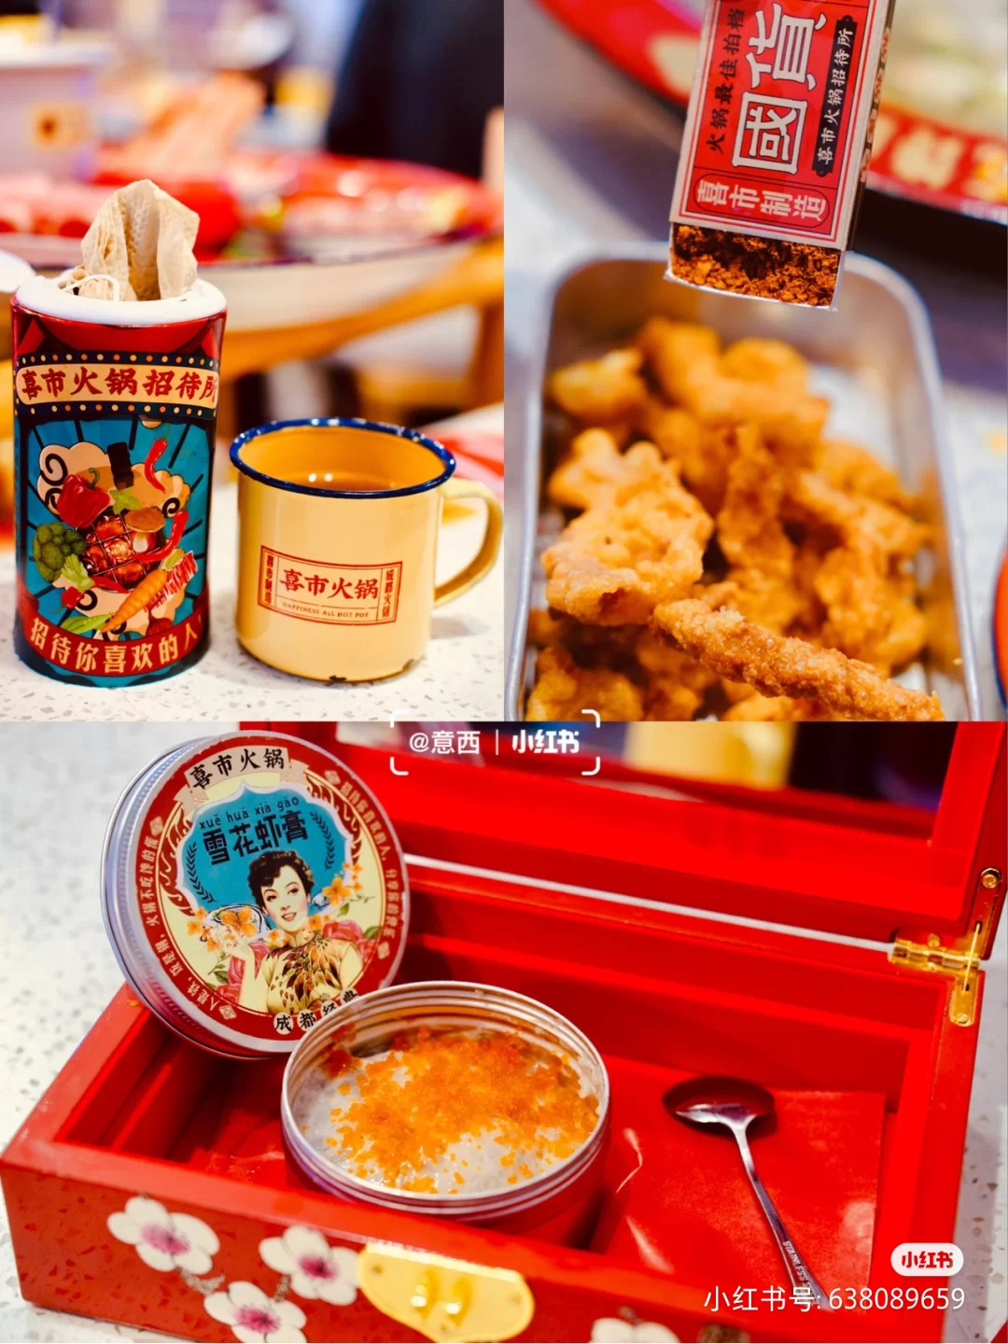
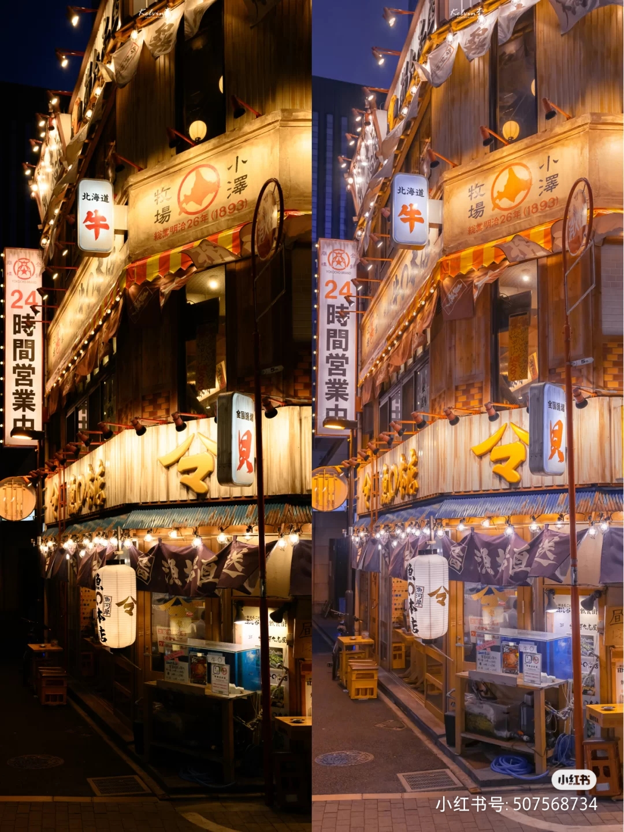
6.中国的“新四大发明”（ ）
A.共享单车、网购、抖音、微信
B. 扫码支付、共享单车、外卖、微博
C. 美颜相机、滴滴出行、高速铁路、扫码支付
D. 高速铁路、扫码支付、共享单车、网购
D
7.以下属于国潮风的是（ ）
A. B. C. D.
B

Slide 5
8.以下哪一片段不属于电影《我和我的家乡（ ）
A.《夺冠》 B.《神笔马亮》 C.《最后一课》 D.《北京好人》
A
9.我们当前使用的教科书中，以下哪一学科属于部编本（ ）
A.数学 B.物理 C.英语 D.语文
D
10.民法典施行的时间是（ ）
A.2018年 B.2019年 C.2020年 D 2021年
D
11.人口普查每几年一次（ ）
A.5年 B.10年 C.15年 D. 20年
B
12.2020年人口普查的标准时点是（ ）
A. 10月31日零时 B.11月1日零时 C. 11月30日零时 D.12月1日零时
B

Slide 6
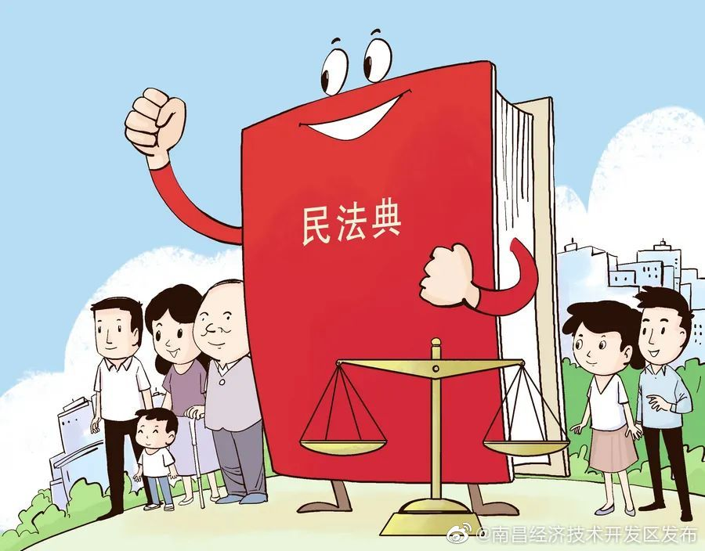
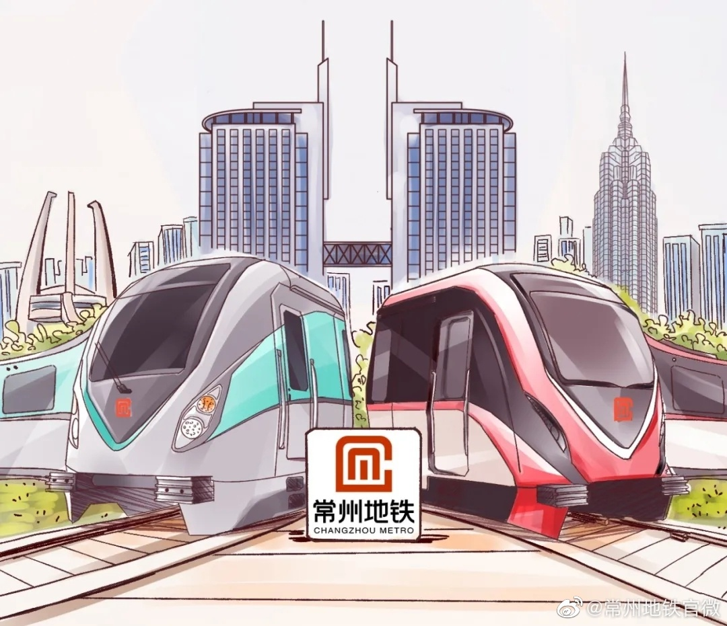
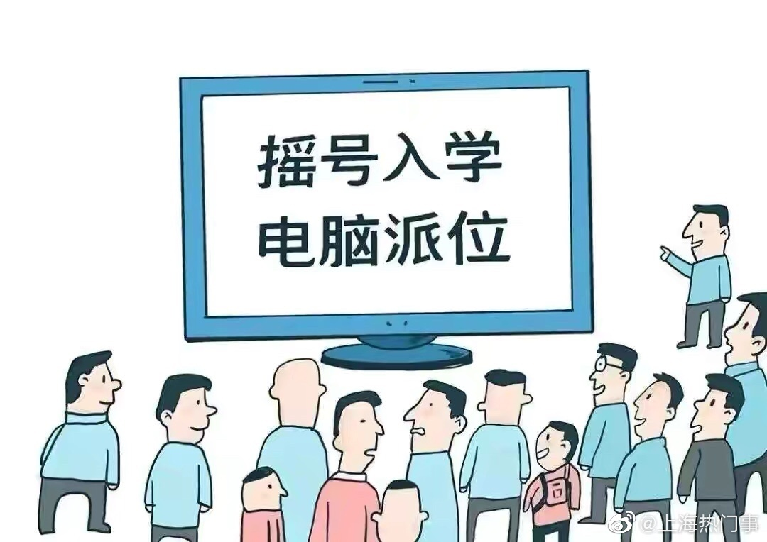
《5年生活变化回顾》
扫黑除恶
扫黑除恶
民法典
人工智能
民法典
垃圾分类
人工智能
垃圾分类
摇号入学
短视频
国潮
常州地铁
摇号入学

Slide 7
“五年计划”

Slide 8
第四部分
DA
追梦新时代 奋斗新征程
主持人： 于锦恒

Slide 9
“两个一百年”

Slide 10
国之脊梁

Slide 11
手绘理想
2.设计蓝图
1.商量画名
3.解说理想
PS: 以上所有需紧扣“颂爱国，树理想”主题

Slide 12
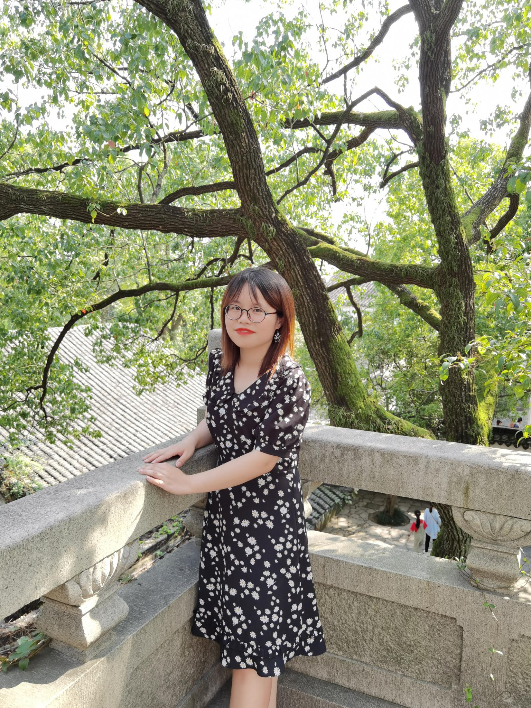
班主任讲话

Slide 13
歌唱祖国
《我和我的祖国》
我和我的祖国 一刻也不能分割
无论我走到哪里 都留下一首赞歌
我歌唱每一座高山 我歌唱每一条河
袅袅炊烟 小小村落 路上一道辙
我亲爱的祖国 我永远紧依着你的心窝
你用你那母亲的脉搏 和我诉说
我的祖国和我 像海和浪花一朵
浪是那海的赤子 海是那浪的依托
……

Slide 14
二13班全体师生，
感谢大家的聆听。

